Slide 1

Název školy: Základní škola Karla Klíče Hostinné
Autor: Dobiášová Michaela
Název: VY_32_INOVACE_05_C 19_Střední Asie
Téma: Asie
Číslo projektu: CZ.1.07/1.4.00/21.2131

Slide 2
STŘEDNÍ ASIE

Slide 3
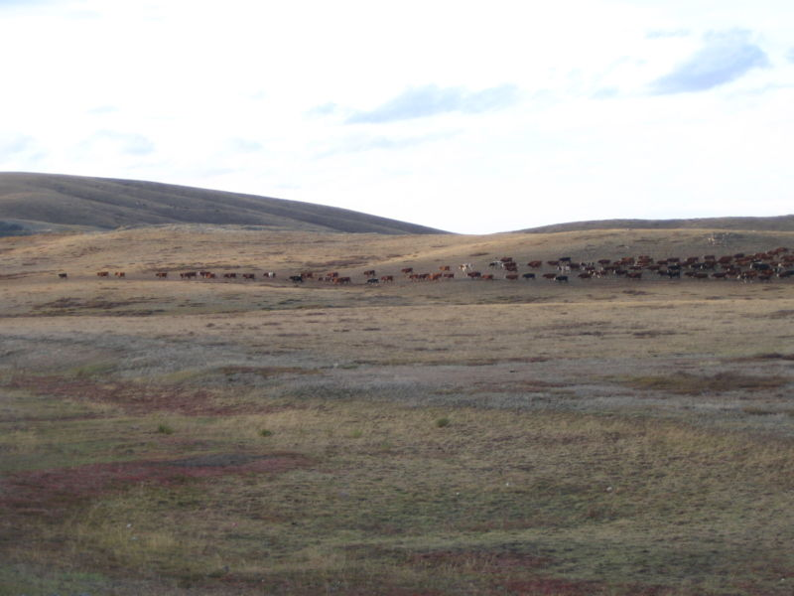
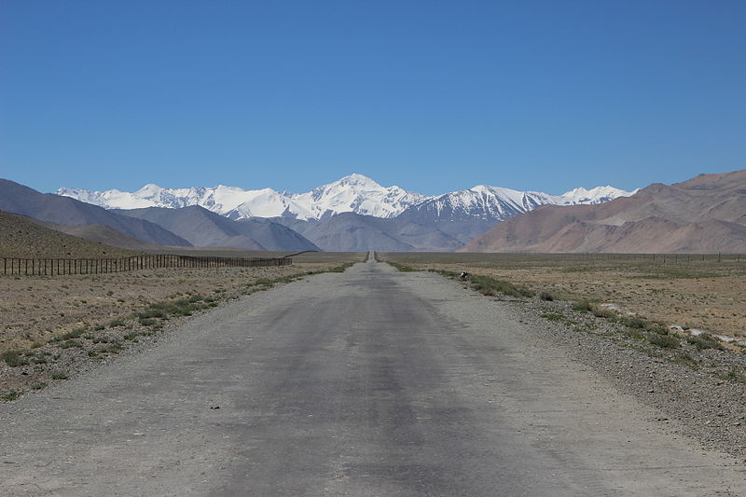
Povrch
mezi Kaspickým mořem a pohořím Altaj, na jihu Himaláje
Z – Kaspická nížina
JZ – Turanská nížina
SV – Kazašská plošina
JV – Pamír a Ťan-šan

Slide 4
Podnebí
kontinentální
zima – velmi chladná, hodně sněhu
léto – sucho, teplo
celkově velmi sucho

Slide 5
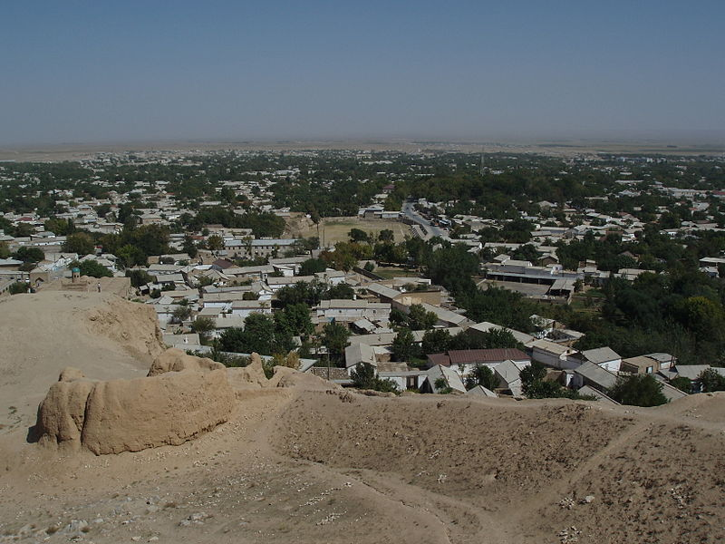
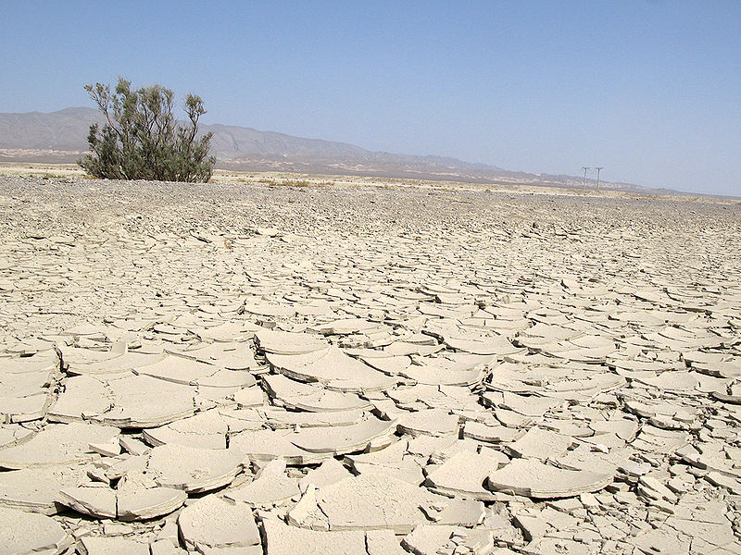
Přírodní krajiny
pouště, polopouště – většina území
- suchomilné rostliny a křoviny
- Karakum, Kyzylkum
stepi – S Kazachstánu (vyšší srážky)
lesy – V, podhůří, horské oblasti

Slide 6
Hospodářství
závisí na vývozu surovin
nerostné bohatství – ropa, zemní plyn, uhlí, železná ruda, rtuť, zlato, zinek, měď
zdroje vodní energie
průmysl – chybí moderní výrobní postupy = klesá
- těžební, potravinářský, textilní

Slide 7
Zemědělství
v říčních údolích, pánvích, oázách = Ferganská kotlina, údolí řek Amudarja a Syrdarja
závlahové
obiloviny, rýže, tabák, mák, ovoce, zelenina, bavlna
chov skotu, ovcí, koz, koní, velbloudů

Slide 8
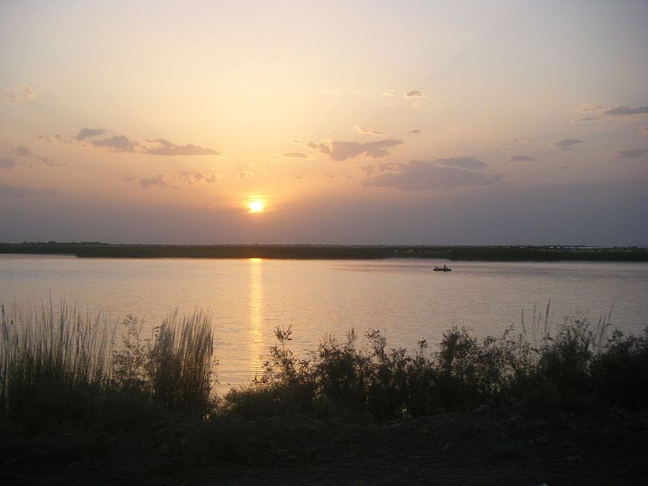
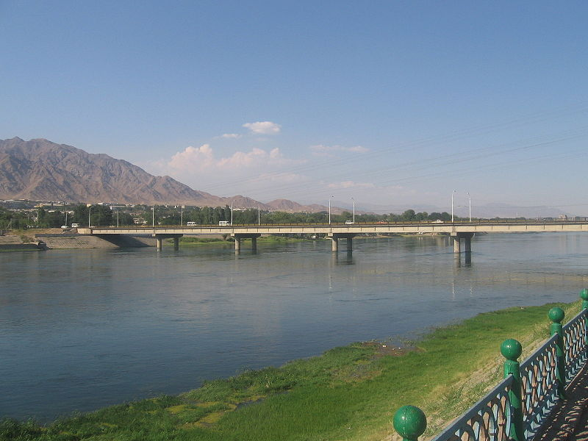

Slide 9
Autor | Dobiášová Michaela
Vytvořeno dne | 16.6.2013
Odpilotováno dne | 18.6.2013 | ve třídě | 7.A
Vzdělávací oblast | Člověk a příroda
Vzdělávací obor | Zeměpis
Téma | Asie
Klíčová slova | Střední Asie, povrch, podnebí, hospodářství

Slide 10
Anotace:
Výklad
Práce s mapou

Slide 11
Použité zdroje :
http://upload.wikimedia.org/wikipedia/commons/7/7f/Qaraghandy_Province.jpg
http://upload.wikimedia.org/wikipedia/commons/thumb/e/ee/Pamir_highway_near_karakul.JPG/800px-Pamir_highway_near_karakul.JPG
http://upload.wikimedia.org/wikipedia/commons/thumb/e/e8/Karakum_Desert.jpg/800px-Karakum_Desert.jpg
http://upload.wikimedia.org/wikipedia/commons/thumb/9/99/Nurota_UZB.JPG/800px-Nurota_UZB.JPG
http://upload.wikimedia.org/wikipedia/commons/thumb/3/35/Amudaryasunset.jpg/800px-Amudaryasunset.jpg

